Slide 1
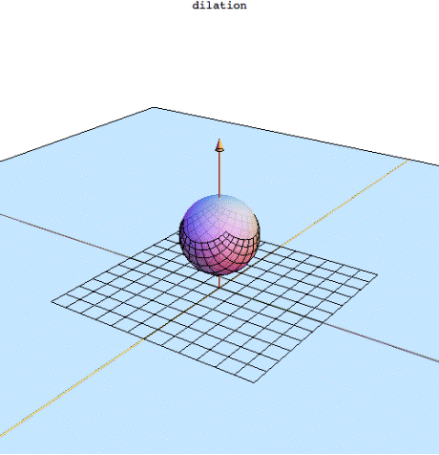
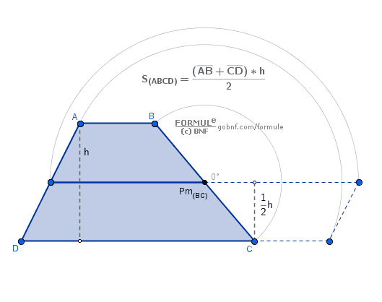
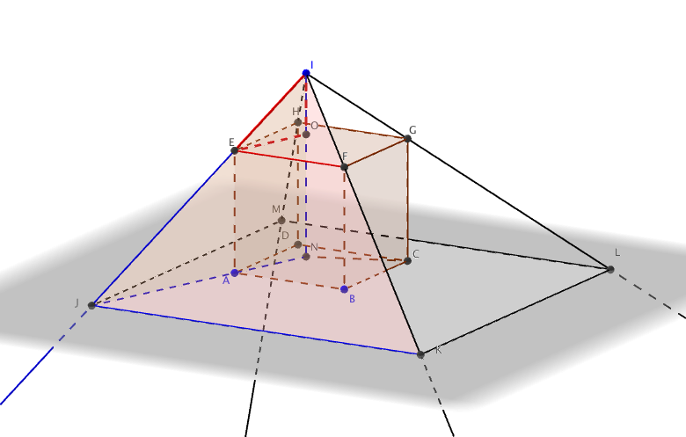
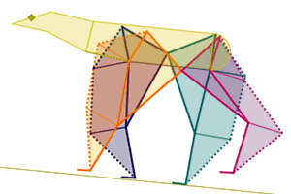
GeoGebra u nastavi matematike-osnove rada u programu

Slide 2
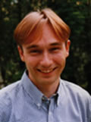
Uvod u GeoGebru
GeoGebra je besplatni program (matematički softver) dinamične matematike, pisan u programskom jeziku Java, koji povezuje geometriju, algebru i analizu. Razvio ga je Markus Hohenwarter na Sveučilištu u Salzburgu za izučavanje matematike u školama.
Program ima podršku Austrijske akademije znanosti, a osvojio je i niz evropskih nagrada.
Program je u potpunosti besplatan (GNU licenca), preveden je na više od 50 svjetskih jezika i koristi se u cijelom svijetu. U mnogim zemljama GeoGebra program je integriran u udžbenicima i raznim projektima.
Razvoj GeoGebre
PRVA VERZIJA GEOGEBRE-2001. godine Markus Hohenwarter, profesor salzburškog sveučilišta, je kao svoj diplomski rad napravio prvu verziju programa GeoGebra. Od tog perioda do danas pojavljivale su se nove nadograđene verzije programa. Više o starijim verzijama, kao i preuzimanje programa raznih verzija nalazi se na službenoj stranici GeoGebre:
GeoGebra 1.0

Slide 3
Nagrade i priznanja
GeoGebra, kao besplatni obrazovni matematički program otvorenog koda primio je prestižnu nagradu Tech u San Jose, Kalifornija. Izuzev ove vrijedne nagrade program je priznat i nagrađivan od mnogih drugih obrazovnih institucija, kao što su:
NTLC Award 2010: National Technology Leadership Award 2010 (Washington D.C., USA)
Tech Award 2009: Laureat in the Education Category (San Jose, California, USA)
BETT Award 2009: Finalist in London for British Educational Technology Award
SourceForge.net Community Choice Awards 2008: Finalist, Best Project for Educators
AECT Distinguished Development Award 2008: Association for Educational Communications and Technology (Orlando, USA)
Learnie Award 2006: Austrian Educational Software Award for "Wurfbewegungen mit GeoGebra" (Vienna, Austria)
eTwinning Award 2006: 1st prize for "Crop Circles Challenge" with GeoGebra (Linz, Austria)
Trophées du Libre 2005: International Free Software Award, category Education (Soisson, France)
Comenius 2004: German Educational Media Award (Berlin, Germany)
Learnie Award 2005: Austrian Educational Software Award for "Spezielle Relativitätstheorie mit GeoGebra" (Vienna, Austria)
digita 2004: German Educational Software Award (Cologne, Germany)
Learnie Award 2003: Austrian Educational Software Award (Vienna, Austria)
EASA 2002: European Academic Software Award (Ronneby, Sweden)

Slide 5
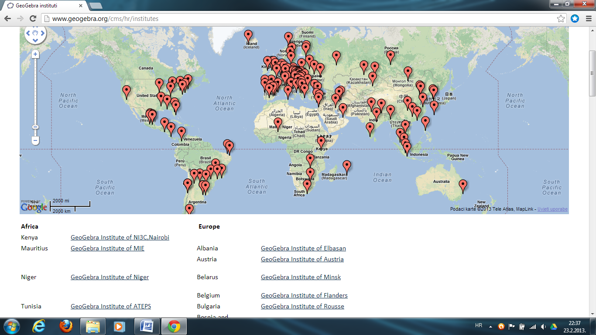
GeoGebra instituti
Lokalni GeoGebra instituti su grupe nastavnika i istraživača u školama i na fakultetima koji podupiru učenike i nastavnike u regiji na izučavanje i korištenje programa. Kao dio mreže Međunarodnog GeoGebra instituta dijele besplatne edukacijske materijale, organizuju radionice i rade na projektima vezanima za GeoGebru.

Slide 6
Organizacija
Misija GeoGebre je osnažiti studente i nastavnike na svim nivoima da nauče i predaju matematiku na jednostavan način uz dinamičan, besplatan i lako dostupan program i interaktivne materijale.
Međunarodni GeoGebra institut (IGI) je brzorastuća mreža neprofitnih organizacija širom svijeta. Lokalni GeoGebra instituti ujedinjuju nastavnike, učenike i istraživače kako bi se uključili u sljedeće aktivnosti: izrada besplatnih interaktivnih materijala, radionice za nastavnike, online pomoć za korisnike GeoGebre, razvoj programa GeoGebra, prijevod GeoGebra dokumentacije, istraživački projekti koji uključuju GeoGebru, prezentacije na državnim i međunarodnim konferencijama, razne publikacije.
Ukoliko se želite priključiti, pišite na community@geogebra.org

Slide 7
Novi instituti
GeoGebra Center of Belgrad established at the University of Belgrad, Serbia
Chair: Miroslav MaricGeoGebra Center of Belgrade - GeoGebraWiki
wiki.geogebra.orgFaculty of Mathematics University of Belgrade, Studentski trg l6,IV, 1 1 000 Belgrade
http://www.geogebra.matf.bg.ac.rs/
Makedonija-GeoGebra Institute of Macedonia
http://geogebramk.pbworks.comLinda Stojanovska: "I am the head of the GeoGebra Institute of Macedonia . Our website is http://geogebramk.pbworks.com Feel free to use/comment/translate our material."
I work with many colleagues from all over the world and we post our stuff on: http://geogebrawiki.pbworks.com

Slide 8
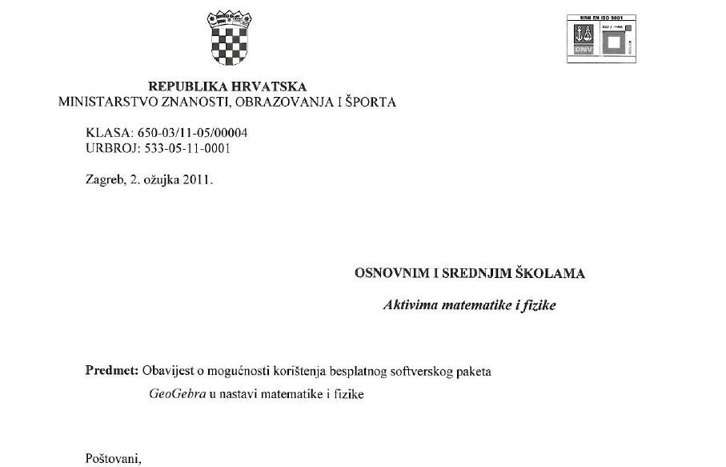
Preporuka Ministarstva znanosti, obrazovanja i sporta RH
za integraciju GeoGebre u nastavi

Slide 9
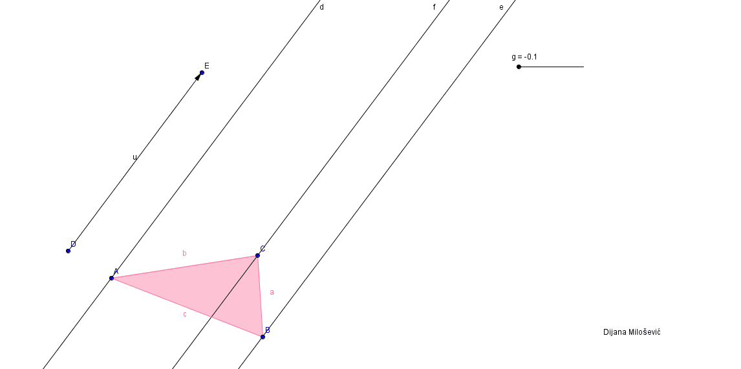
Nekoliko primjera korišćenja programa u nastavi:
Translacija

Slide 10
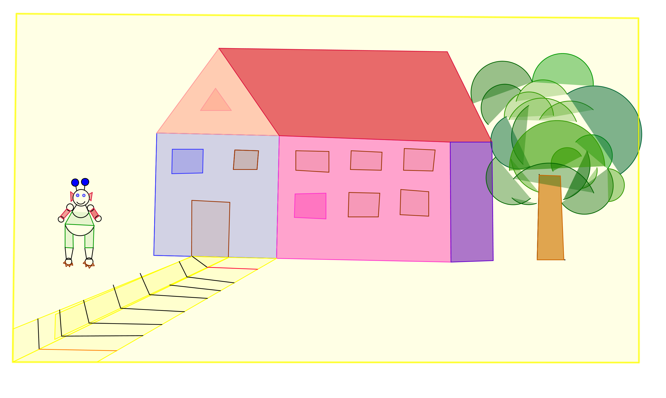
Mogućnost kreiranja crteža

Slide 11
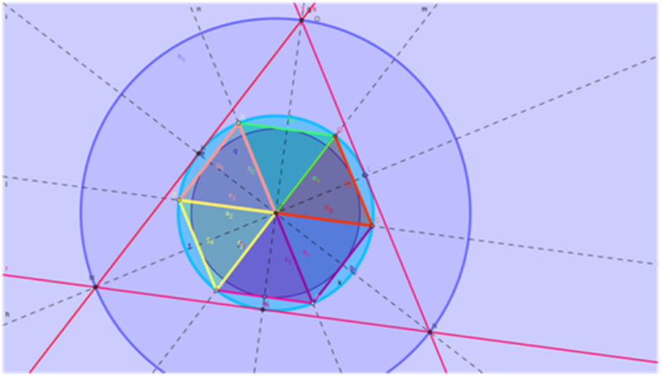

Slide 12
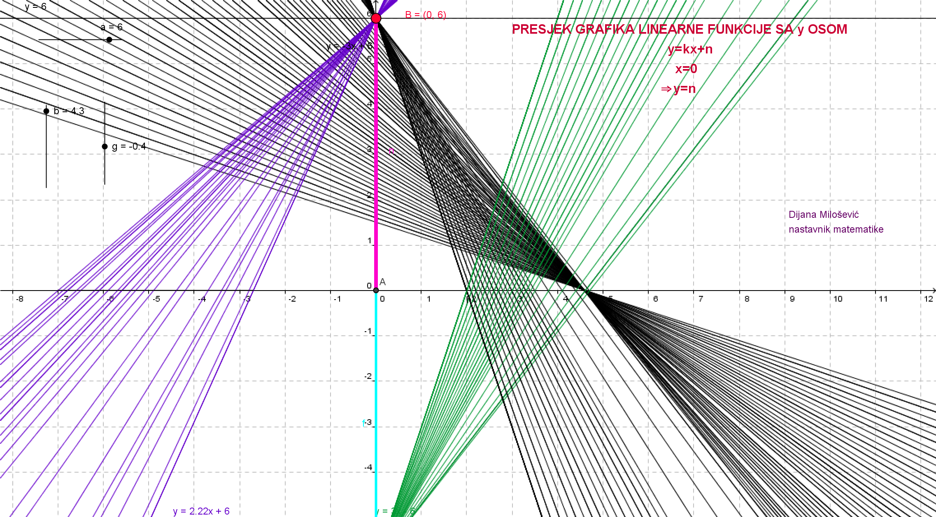

Slide 13
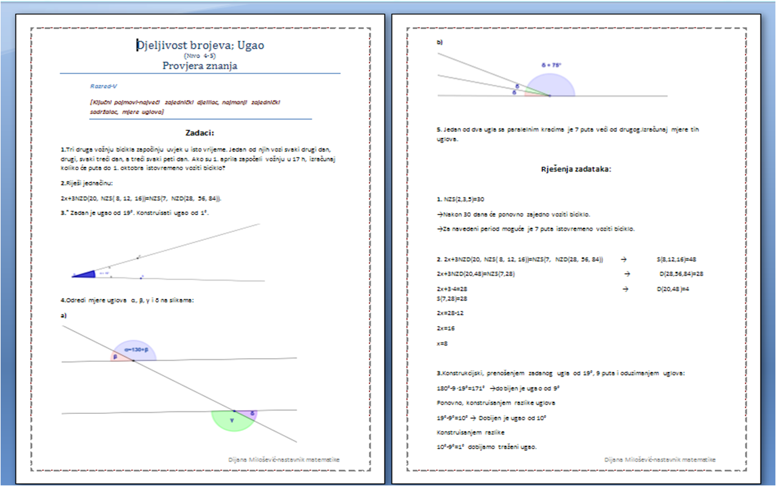
Primjer kontrolne vježbe
sa umetnutim slikama rađenim u GeoGebri

Slide 14
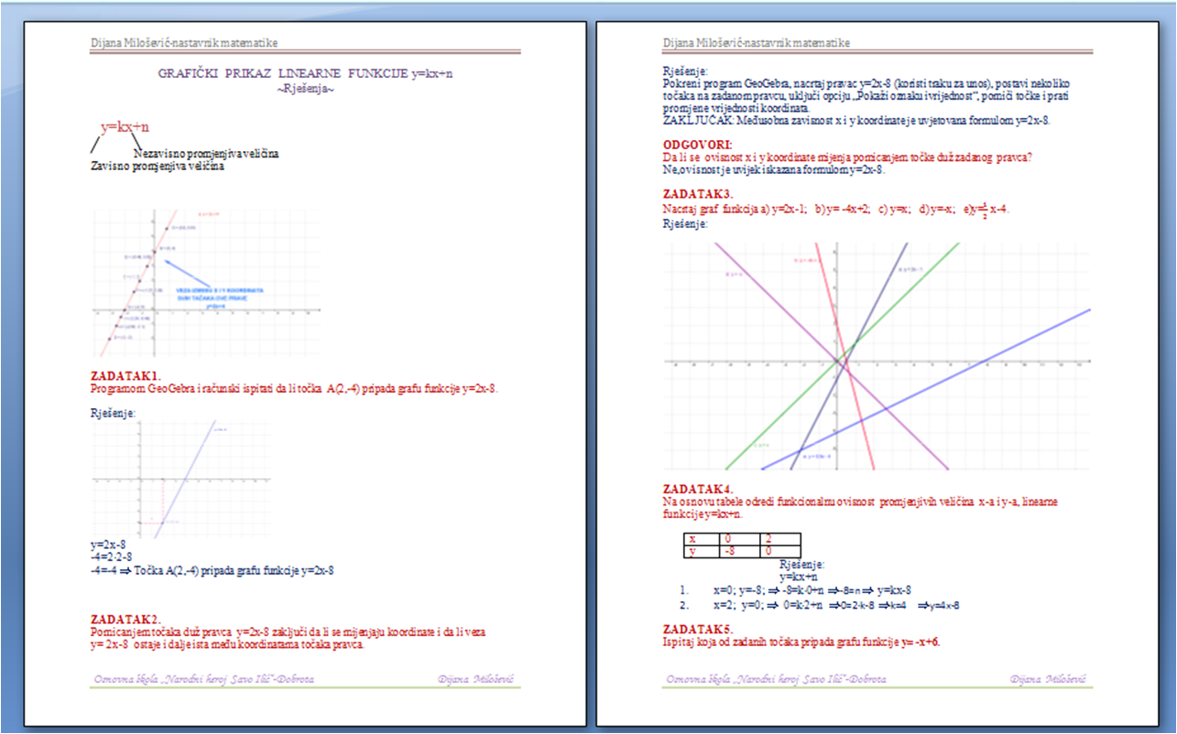
Primjer kontrolne vježbe
sa umetnutim slikama rađenim u GeoGebri

Slide 15
Primjeri GeoGebra radova
raznih autora
Korisni linkovi
Linearna funkcija | JosipKlicinovic | Razlomci
OsnovnaSkola | Nejednadzbe | GeometrijskaTijela
SrednjaSkola | Trigonometrija | fizika

Slide 16
ELEMENT-GEOGEBRA APLETI
Element - Matematika plus - GeoGebra apleti element.hr/plus/sidebar/ggb
Gaussova dosjetka
Gaussova dosjetka - Zbroj prvih n prirodnih brojeva
Gaussova dosjetka - Zbroj prvih n neparnih prirodnih brojeva
Gaussova dosjetka - Zbroj prvih n prirodnih brojeva oblika 3n-2
Algebarski izrazi - Razlika kvadrata 1 (dokaz bez riječi)
Algebarski izrazi - Razlika kvadrata 2 (dokaz bez riječi)
Algebarski izrazi - Kvadrat zbroja (dokaz bez riječi)
Nejednadžbe - Nejednadžba s apsolutnom vrijednošću
Nejednadžbe - Nejednadžba oblika (ax + b)(cx + d) <> 0
Nejednadžbe - Rješavač linearnih (ne)jednadžbi
Koordinatni sustav u ravnini - Duljina dužine
Koordinatni sustav u ravnini - Površina trokuta
Broj π - Računamo π
Broj π - Arhimedov postupak
Jednadžba pravca i graf linearne funkcije - Vježba određivanja jednadžbe pravca
Jednadžba pravca i graf linearne funkcije - Nagib pravca i odsječak na osi y
Jednadžba pravca i graf linearne funkcije - Značenje koeficijenata a i b u jednadžbi pravca y=ax+b
Jednadžba pravca i graf linearne funkcije - Značenje koeficijenata A, B i C u jednadžbi pravca oblika Ax+By=C
Trokut - Homotetija i rotacija
Trokut - Talesov poučak
Trokut - Talesov poučak
Trokut - Kako je Tales izmjerio visinu piramide?
Razno - Kako je to moguće da je 64 = 65?
Razno - Arhimedov Stomakion

Slide 17
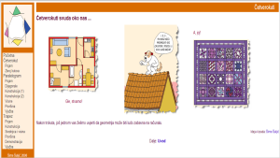
Četvorougao (osnovna škola) Pregled materijala Ideja i izrada: Šime Šuljić | Geometrijska tijela (osnovna škola) Pregled materijala Autor: Šime Šuljić

Slide 18
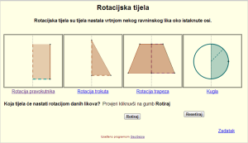
Rotacijska tijela | Eksponencijalna funkcija Polinomi Planimetrija Preslikavanja ravnine Nejednadžbe Mnogokuti Kompleksni brojevi Hiperbola Parabola

Slide 19
TRIGONOMETRIJA
Brojevna kružnica Definicije trigonometrijskih funkcija Eksponencijalno preslikavanje Fourierov red Graf funkcije kosinus Graf funkcije sinus SinusovPoucak Tablica vrijednosti TiskaniMaterijali Grafičko rješavanje trigonometrijskih jednadžbi Pregled sadržaja Zadatci | Trigonometrijske funkcije - GeoGebra Aplet Grafovi trigonometrijskih funkcija - GeoGebra Aplet - Josip Kličinović
TRIGONOMETRIJSKE FUNKCIJE

Slide 20
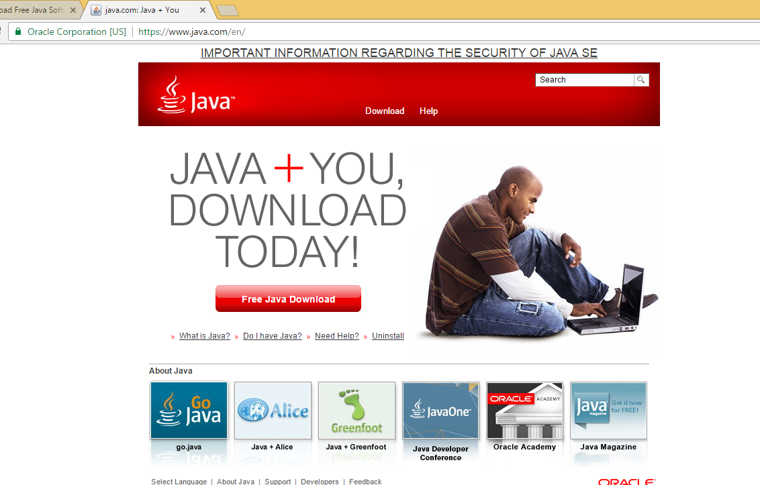
Java:
instalacija i podešavanja
www.java.com

Slide 21
SLUŽBENA STRANICA GEOGEBRE:
http://www.geogebra.org/
Pratite dešavanja i novosti,
Dijelite svoje i preuzimajte radove drugih autora,
Potražite pomoć na Forumu
Licenca / Autorsko pravo
Vidi http://creativecommons.org/licenses/by-nc-sa/3.0/deed.hr
Slobodni ste:
• dijeliti – umnožavati, distribuisati i javnosti prikazivati djelo
• prerađivati djelo
pod sljedećim uslovima:
• Imenovanje-Morate priznati autorstvo djela označivši originalne autore i dodavši link www.geogebra.org (ali ne na način koji bi sugerisao da vi ili vaše korištenje imate njihovu direktnu podršku).
• Nekomercijalno-Ovo djelo ne smijete koristiti u komercijalne svrhe.
• Dijeli pod istim uslovima-Ako ovo djelo izmijenite, preoblikujete ili nadogradite, u prerađenom obliku možete ga distribuisati samo pod licencom koja je ista ili slična ovoj.

Slide 22
Preuzimanje GeoGebre
Instalacija
Podešavanje jezika
NAPOMENA: Da bi se lakše snalazili u GeoGebri i pratili radne materijale nakon pokretanja programa GeoGebra prvo podesite jezik: 1. Pokrenite program 2. Kliknite na izbornik Options (ako ste prilikom instalacije odabrali engleski jezik), a zatim na Language i odaberite jezik.

Slide 23
Chrome App & HTML5
GeoGebra može biti instalirana kao app u pregledniku Chrome.
Aplikaciju možete instalirati pretraživanjem Chrome Web shop OVDJE.

Slide 24
Najčešće greške u konstrukcijama
Praviti razliku između KONSTRUIŠI I NACRTAJ OBJEKAT
2. ODREĐIVANJE TJEMENA PRESLIKANE FIGURE
POGREŠNO: TJEMENA PRESLIKANE FOGURE ODREĐIVATI
ALATOM TAČKA KLIKOM NA TJEME PRESLIKANE FIGURE
PRAVILNO - PRESLIKATI SVAKO TJEME PRVE FIGURE
NA ISTI NAČIN KAO I FIGURU
3. PRESJEČNE TAČKE OBJEKATA ODREĐIVATI
ALATOM PRESJEK DVA OBJEKTA

Slide 25
